Slide 1
Battlenet Profile Analyzer
Miguel Burdeos Tébar
Ciclo Desarrollo de Aplicaciones Multiplataforma

Slide 2
Contenido de la presentación
Introducción al proyecto y a la aplicación.
Características y ventajas del uso de la aplicación.
Herramientas y tecnologías software utilizadas.
API Pública de Blizzard y su uso en la aplicación.
Licencia de la aplicación.
Funcionamiento de la aplicación.
Despliegue de la aplicación.
Evaluación y conclusiones finales.

Slide 3
Introducción al proyecto y la aplicación
Desarrollo independiente.
Debido a motivaciones personales (lenguaje elegido, tema elegido, Blizzard como compañía, aprendizaje con API’s, portafolio…).
Aplicación de escritorio para Windows.
Basada en dos de los juegos mas existosos de Blizzard: Diablo 3 y World of Warcraft.

Slide 4
Características y ventajas del uso de la aplicación
Permite centralizar la visualización de perfiles de manera mas rápida y centralizada.
Sin necesidad de acceder a diferentes webs.
Interfaz ágil, intuitiva y amigable.
Multilenguaje (Inglés, Español, Francés y Alemán).
Diseño acorde a cada juego.
Carga de trabajo baja.

Slide 5



Herramientas y tecnologías software utilizadas
API pública de Blizzard (de lo que se basa esta aplicación).
Lenguaje C-Sharp (C# .NET).
Visual Studio 2012 como IDE para el desarrollo.
Adobe Photoshop CC 2015.
Deserializador JSON por Newtonsoft (http://www.newtonsoft.com/json).
IExpress 2.0 como empaquetador.

Slide 6
API Pública de Blizzard y su uso en la aplicación
Acceso para desarrolladores de todo tipo, bajo términos de uso.
Representa la capacidad de comunicación entre nuestra aplicación y las BBDD de Blizzard, de manera que podemos acceder y utilizar sus datos públicos.
La API es abstracta, se encuentra entre nuestra aplicación y sus BBDD.
En este caso, la comunicación se basa en URI’s las cuales nos devolverán objetos Javascript (JSON).
Mediante el deserializador JSON crearemos un XML con los datos que recojamos para así mostrar la información de los perfiles con los controles de nuestra ventana.

Slide 7
Licencia de la aplicación
Licencia software propietario “Propietary License Software”.
Solo la redistribución y el uso están permitidos.
El resto de derechos dependen de la elección del desarrollador (acceso y modificación del código, etc...).
La licencia es mostrada en la instalación de la aplicación.

Slide 8
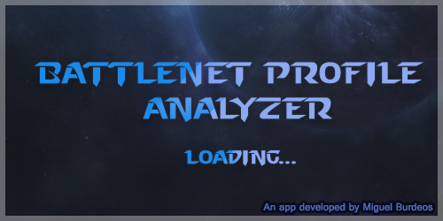
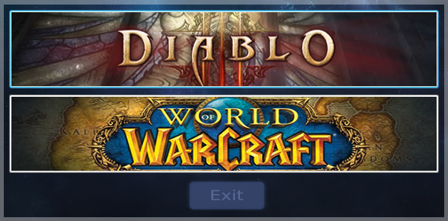
Funcionamiento de la aplicación (Inicio)
La aplicación comenzará con un Splash Screen (Presentación de la aplicación hacia el usuario)
En la ventana siguiente el usuario tendrá que elegir el juego sobre el que verá su perfil.

Slide 9
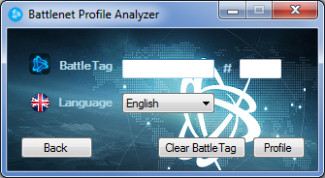
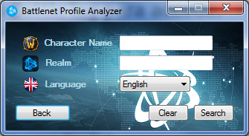
Introducción de credenciales
En el caso de Diablo 3 la ventana nos pedirá que escribamos nuestro BattleTag para acceder a los datos principales del perfil.
En el caso de World of Warcraft deberemos escribir el nombre de nuestro personaje y el servidor en el que fue creado.
En ambos caso podremos especificar el lenguaje en el que veremos los datos.

Slide 10
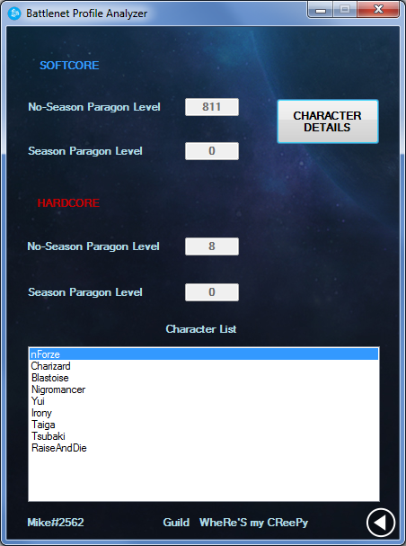
Visualizador de datos de perfil
BattleTag
Hermandad Actual
Nivel del perfil tanto de temporada como de fuera de temporada
Nivel Hardcore y Softcore
Lista de personajes

Slide 11
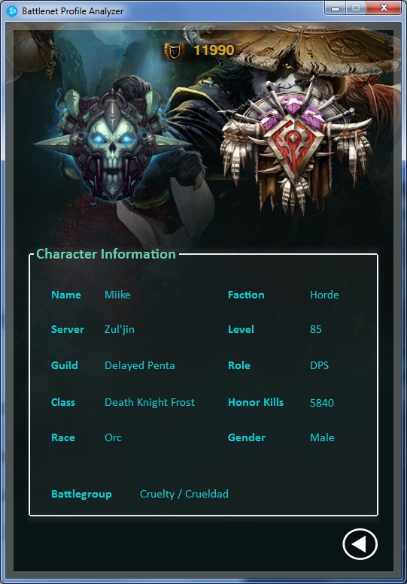
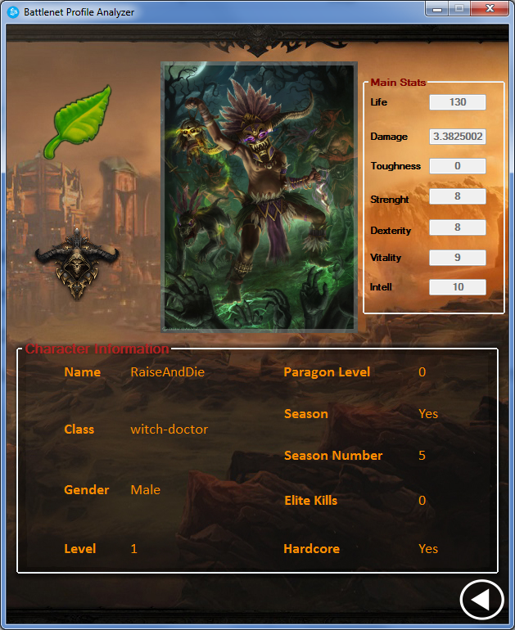
Visualizador de personajes
Imagen: Avatar, Clase del personaje y Facción.
Puntos de estadísticas principales (Diablo 3).
Puntos de logros (World of Warcraft).
Información general del personaje (sexo, nivel, muertes a otro jugador, clase, rol, etc…).

Slide 12
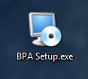
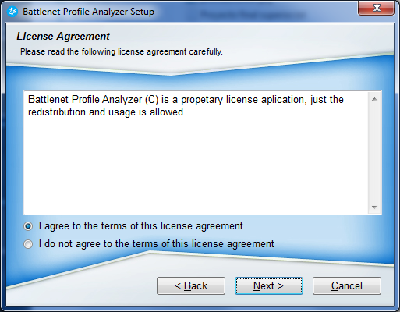
Despliegue de la aplicación
Empaquetación de todos los ficheros de la aplicación mediante IExpress 2.0.
Creación de un setup (BPA Setup.exe).
Ágil a la hora de la distribución.
Instalación de manera transparente y fácil para el usuario.
Se muestra la licencia de la aplicación durante la instalación.

Slide 13
Evaluación y conclusiones finales
Desarrollo sobre algo diferente a las actividades en las FCT (ideas propias).
Aprendizaje sobre la utilización de API’s externas.
Estructuración y lógica del código mejoradas.
Mejora en la distribución del tiempo empleado para el desarrollo, división de tareas y fechas límite sobre estas cumplidas.
Aprendizaje de nuevos conceptos (deserialización de JSON, etc…).
Uso de una usabilidad óptima para el usuario, tanto para las funciones y botones de la aplicación como para el diseño de la misma.
Utilización de PhotoShop para adaptar imágenes.
Mejora en la mentalidad como desarrollador (nuevos proyectos, futuro, etc..).

